Slide 1


Základní škola Libina, příspěvková organizace, Libina 548,788 05,IČ: 708 708 61
Název projektu: Škola hrou
Tento projekt je spolufinancován Evropským sociálním fondem republiky
Vzdělávací oblast Fyzika
AUTOR: Ing. Roman Hanák
NÁZEV: VY_32_INOVACE_09_17_F7_Hanak
TÉMA: Mechanické vlastnosti kapalin a plynů
OBSAH: Hydrostatický tlak
ČÍSLO PROJEKTU: CZ.1.07/1.4.00/21.2364

Slide 2
ANOTACE
V této hodině se budeme hydrostatickým tlakem. Na závěr jsou zde uvedené otázky, které prověří, jak žáci látku pochopili.
Inovativnost je v tom, že se zde vyskytuje řada moderních interaktivních prvků. Máme zde názorné grafické animace, obrázky, komentáře k řešení a hypertextové odkazy. Žáci lépe pochopí probíranou látku a hodina je pro ně zajímavější.
Každý řešený příklad je pomocí animací rozdělen na dílčí kroky, takže vyučující se nezdržuje psaním na tabuli, ale pomocí ovladače postupně odkrývá řešení příkladu a má tak možnost žáky nechat samostatně tvořit a věnovat se těm žákům, kteří potřebují individuální pomoc.
V hodině jsou odkazy na internetové stránky, které slouží k doplnění a rozšíření probírané látky o další zajímavé informace. Hodina je tvořena tak, aby mohla být odučena v multimediální učebně nebo v počítačové učebně, které mají připojení k internetu.

Slide 3
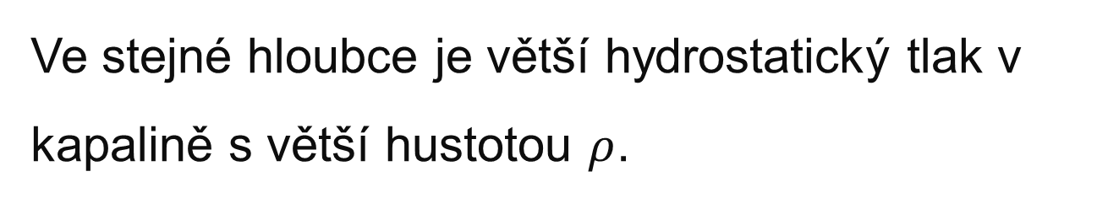
Zapamatujte si !!
Hydrostatický tlak v kapalině (stejně jako tlaková síla F) roste s hloubkou h pod hladinou.
Ve stejné hloubce je větší hydrostatický tlak v kapalině s větší hustotou $ρ$.

Slide 4
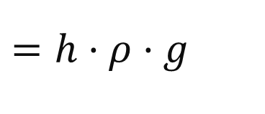
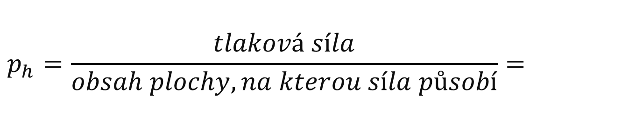
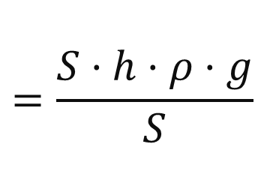
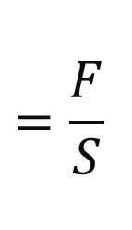
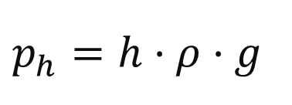
$$p_{h}=\frac{tlaková síla}{obsah plochy, na kterou síla působí}=$$
$$=\frac{F}{S}$$
$$=\frac{S·h·ρ·g}{S}$$
$$=h·ρ·g$$
Pro hydrostatický tlak platí:
$$p_{h}=h·ρ·g$$

Slide 5
Hladina kapaliny ve spojných nádobách
h
voda

Slide 6
Hladina kapaliny ve spojných nádobách
h

Slide 7
Využití spojených nádob v praxi:
- hadicová vodováha (libela)
- sifon WC a umyvadla
- vodoznak ( pomocná průhledná trubička, která ukazuje výšku hladiny například u varné konvice)

Slide 8








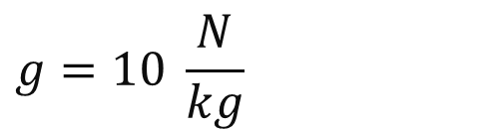


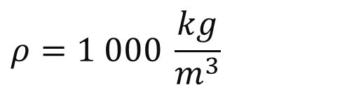


Př.1) Hloubka Slapské přehrady u hráze dosahuje 58 m. Porovnejte hydrostatický tlak v hloubce 2 m pod hladinou vody s tlakem u dna.
Řešení:
$$h_{1}=2 m$$
$$Pro hydrostatický tlak v hloubce 2 m platí:$$
$$h_{2}=58 m$$
$$p_{1}=h_{1}·ρ·g$$
$$g=10 \frac{N}{kg}$$
$$p_{1}=2·1000·10 Pa$$
$$=20 000 Pa$$
$$=20 kPa$$
$$ρ=1 000 \frac{kg}{m^{3}}$$
$$Pro hydrostatický tlak v hloubce 58 m platí:$$
$$p_{1}=?Pa$$
$$p_{2}=h_{2}·ρ·g$$
$$p_{2}=?Pa$$
$$p_{2}=58·1000·10 Pa$$
$$=580 000 Pa$$
$$=580 kPa$$
Hydrostatický tlak v hloubce 2 m je 20 kPa a v hloubce 58 m je 580 kPa. U dna je mnohem větší tlak, proto musí být hráz u dna širší než u hladiny.

Slide 9
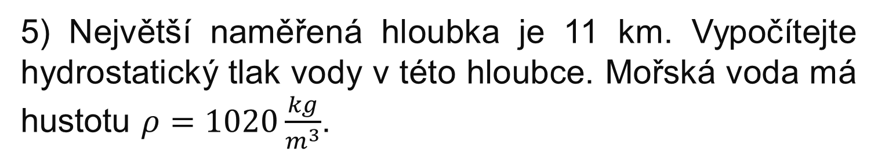
Otázky a úlohy:
1) Jak vypočteme hydrostatický tlak?
2) Na čem závisí hydrostatický tlak kapaliny v kapalině?
3) Proč hráz u přehrady dna širší než u hladiny?
4) Kde se využívají spojené nádoby?
5) Největší naměřená hloubka je 11 km. Vypočítejte hydrostatický tlak vody v této hloubce. Mořská voda má hustotu $ρ=1020\frac{kg}{m^{3}}$.

Slide 10
Řešení:
1) $p_{h}=h·ρ·g$
2) Závisí na hloubce a hustotě kapaliny.
3) U dna hráze je tlak mnohem větší než u hladiny.
4) Libela, sifon, vodoznak.
5) 110 MPa

Slide 11
Hypertextové odkazy
Khanova škola
Fyzika online – ZŠ Sokolovská Liberec
Testy.nanic.cz – Fyzika
Učitel. Net – tvoje online škola
Encyklopedie fyziky
Fyzikální webové stránky
Fyzikální, matematické a chemické tabulky

Slide 12
Použité zdroje:
KOLÁŘOVÁ, Růžena; BOHUNĚK, Jiří. Fyzika pro 7. ročník. Havlíčkův Brod: Prometheus, 2004, ISBN 80-7196-265-1.
Galerie klipart
Vlastní tvorba

